Slide 1
Музей сибирской игрушки
Музейный десант

Slide 2

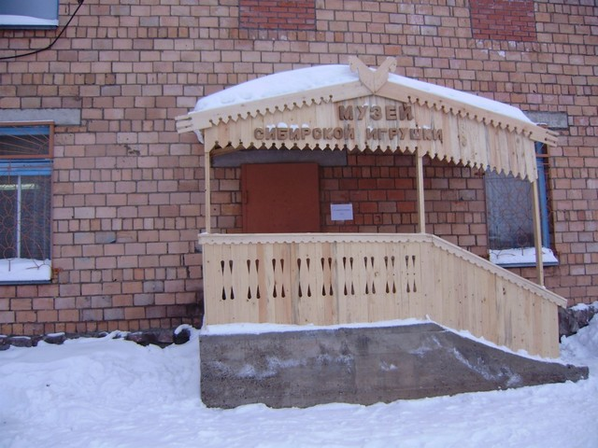
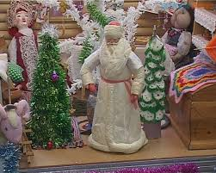
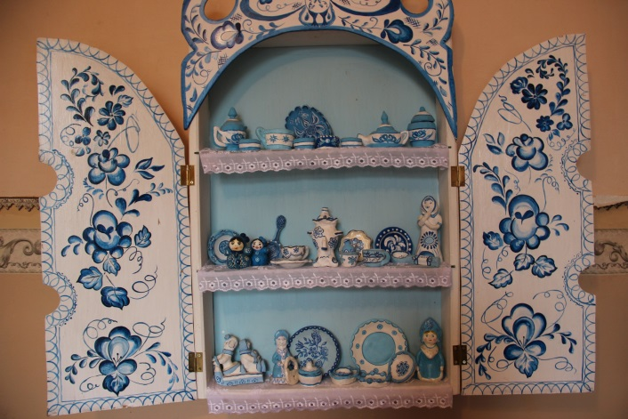
В феврале 2008 года в селе Красная Поляна Назаровского
района на базе МОУ ДОД «Назаровский районный Дом детского творчества»
был открыт Музей сибирской игрушки.
Основная идея музея - сохранить народные традиции
в области изготовления народной игрушки.

Slide 3
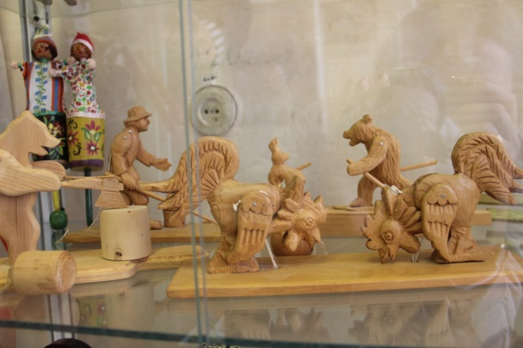
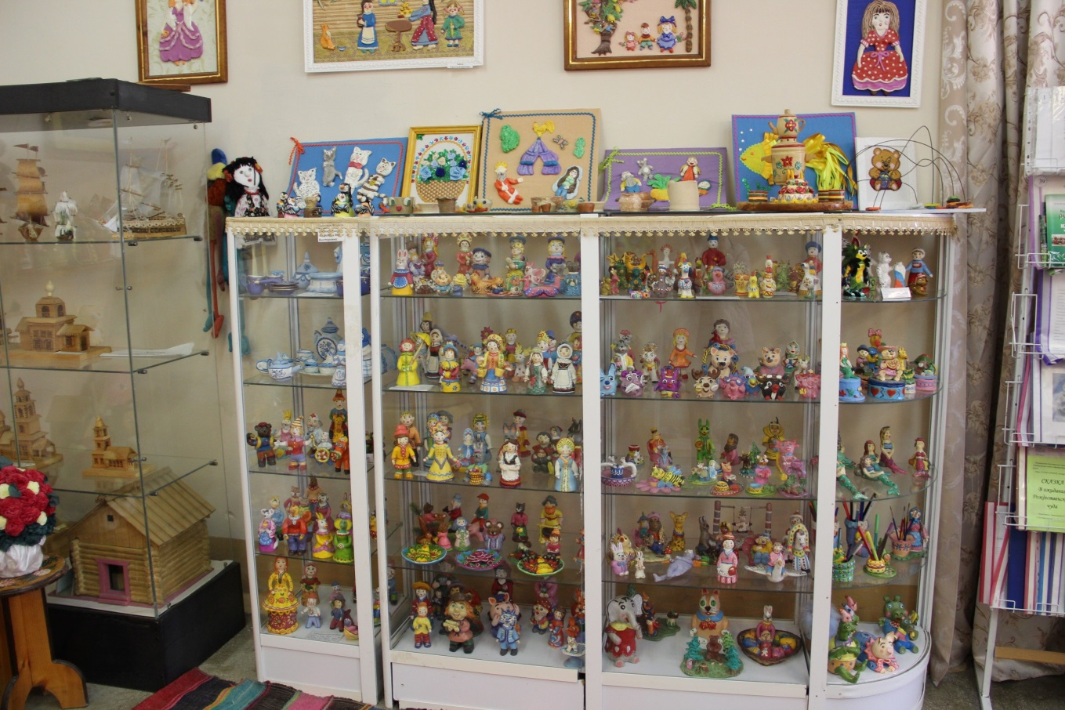
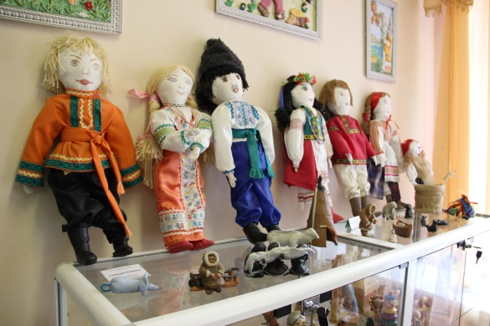
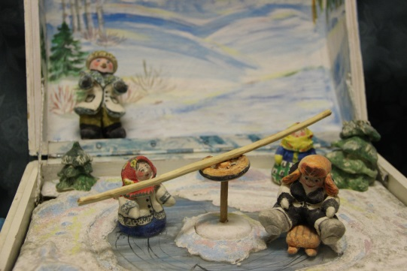
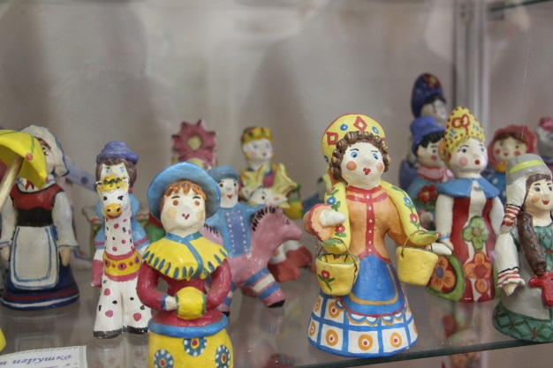
Цель музея: приобщение школьников к истории и культуре родного края, формирование у учащихся
целостного отношения к культурно-историческому наследию, организация целенаправленной
поисково-исследовательской деятельности школьников в области изучения и сохранения традиционных
особенностей культуры родного края.

Slide 4
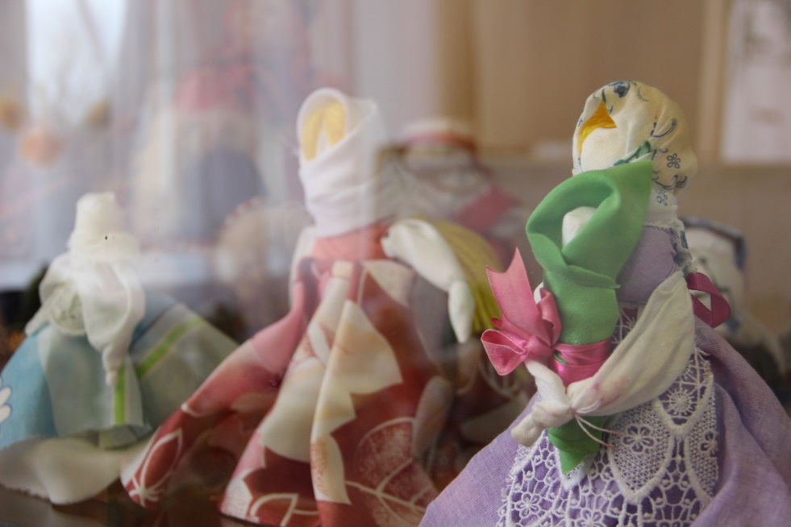
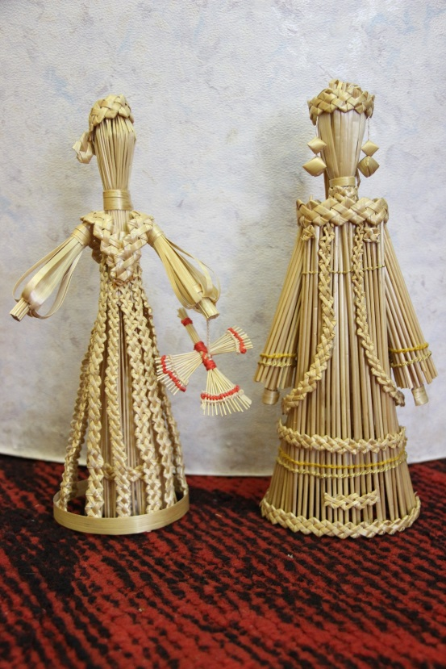
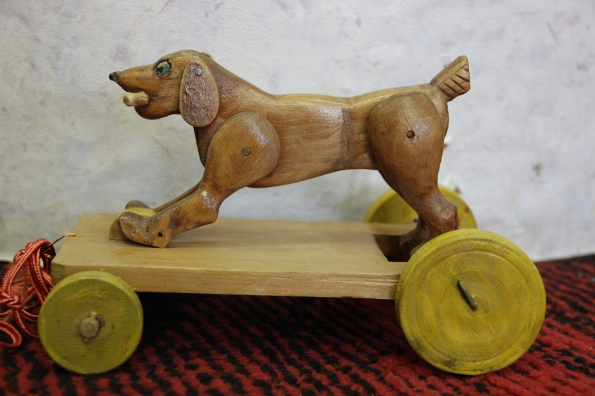
Сегодня в коллекции музея 1146 экспонатов. Это игрушки разных жанров и этнических групп, выполненные
из дерева, стекла, глины, теста, пластилина, ткани и других материалов: игрушки старинных народных
промыслов (богородская, дымковская, филимоновская), игрушки-сказочные персонажи, куклы в национальных
костюмах, игрушки советского времени, умные игрушки, авторские игрушки, старинные новогодние украшения,
деревянная игрушка - каталки, пирамидки, матрешки.

Slide 5
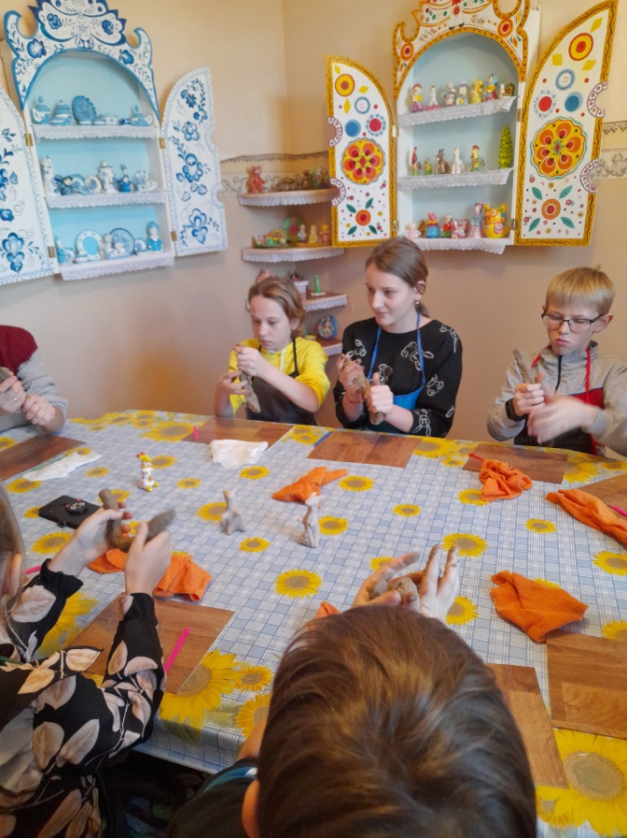
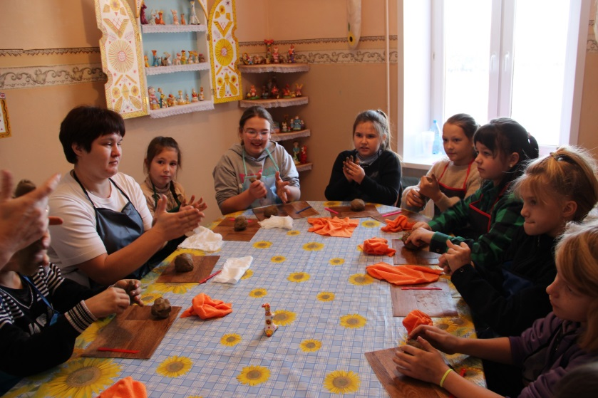
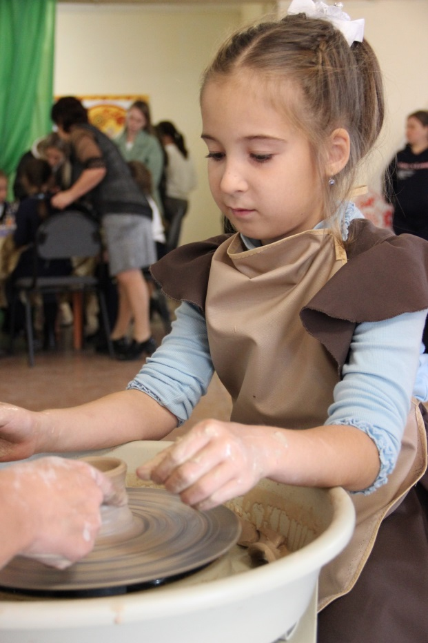
На базе музея сибирской игрушки проходят, не только экскурсии,
а так же организованы мастер-классы
по лепке из глины.

Slide 6
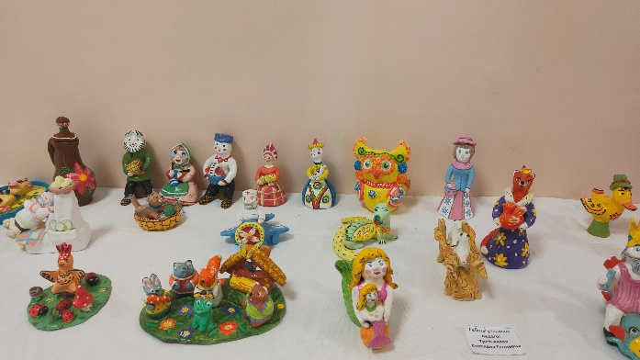
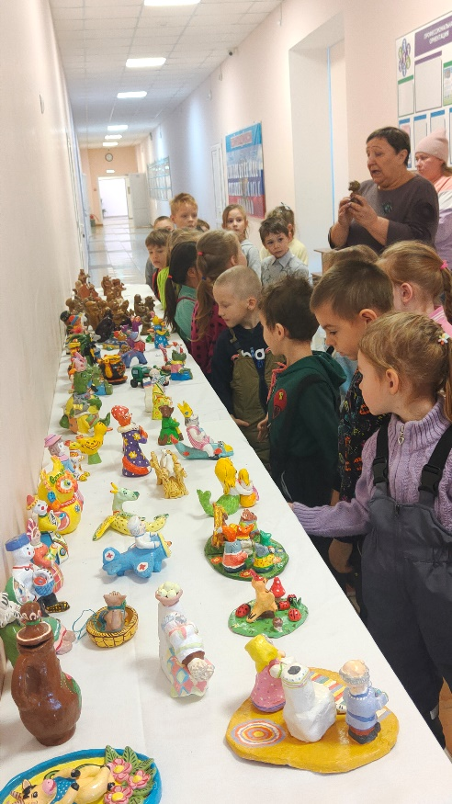
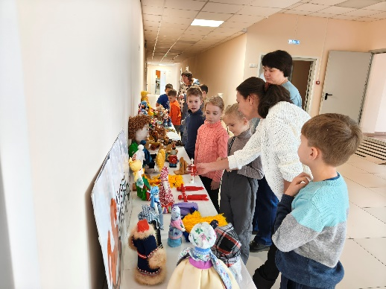
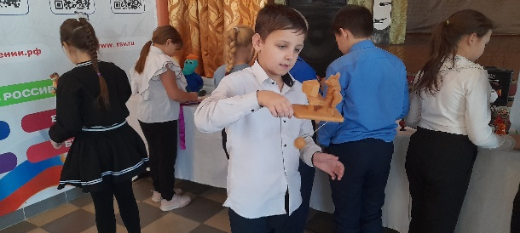
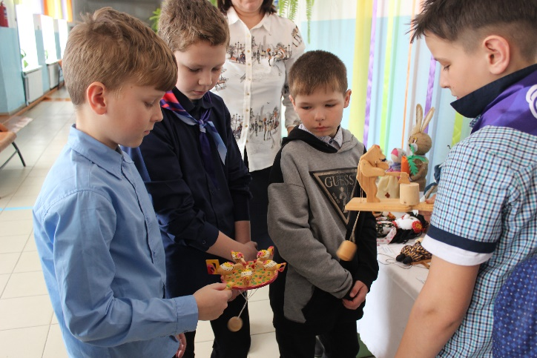
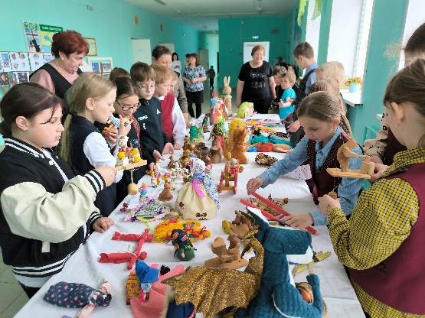
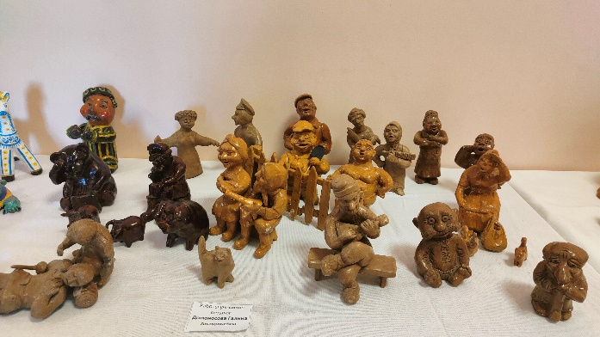
Музей сибирской игрушки организует музейный десант, во все школы Назаровского района.
Мы уже побывали в Дороховской школе, Степновской, Павловской, Сахаптинской, а так же в
Преображенской и Гляденской школах.

Slide 7
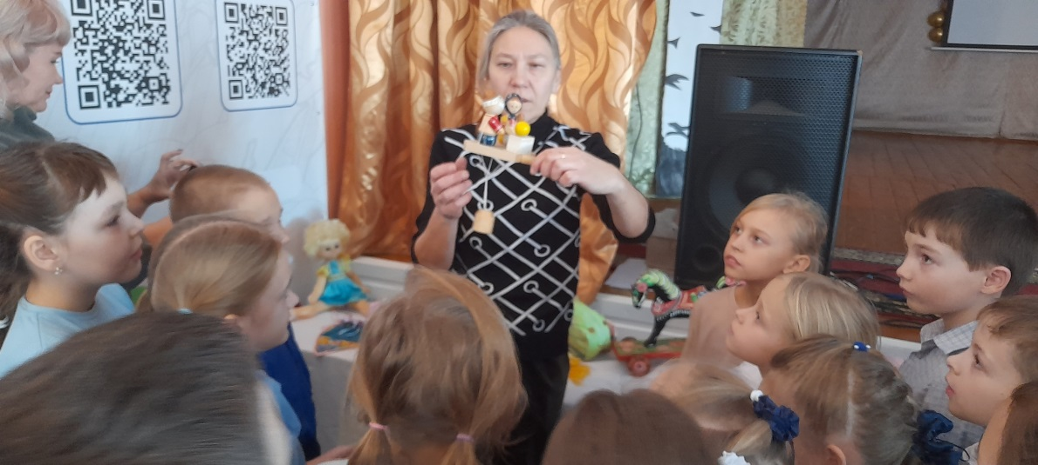
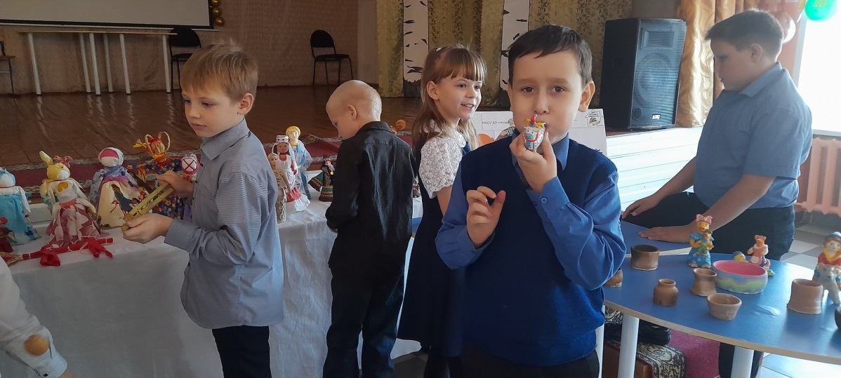
Особый интерес у ребят вызвали деревянные динамические игрушки,
дети не только посмотрели на них, но и поиграли.

Slide 8
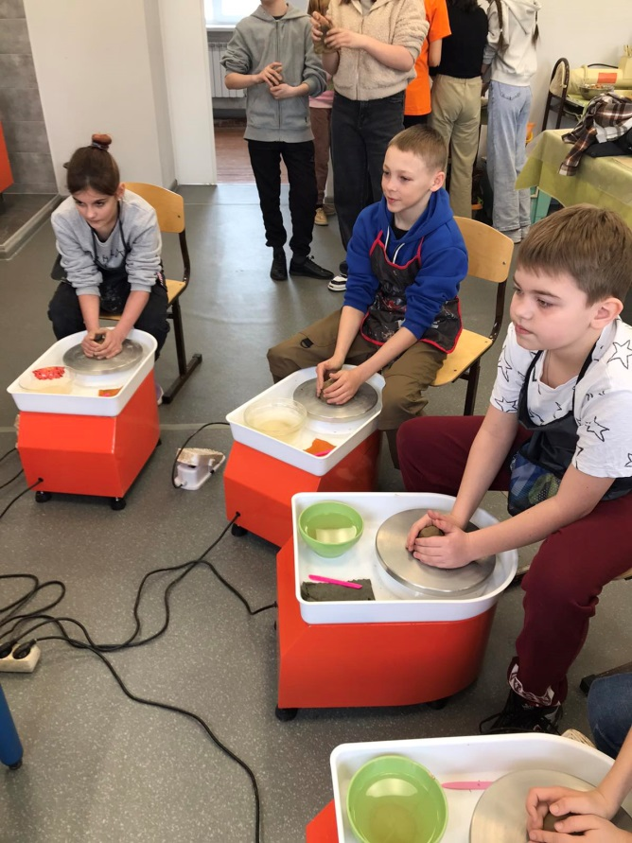
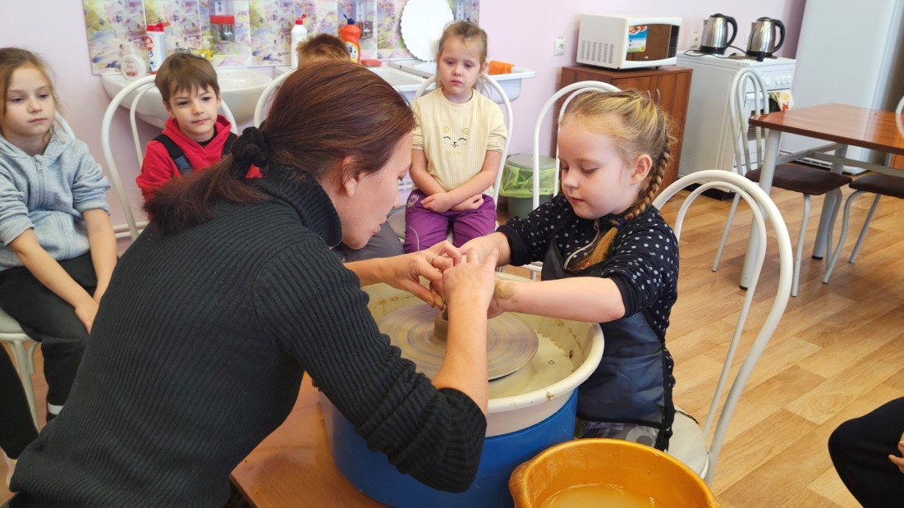
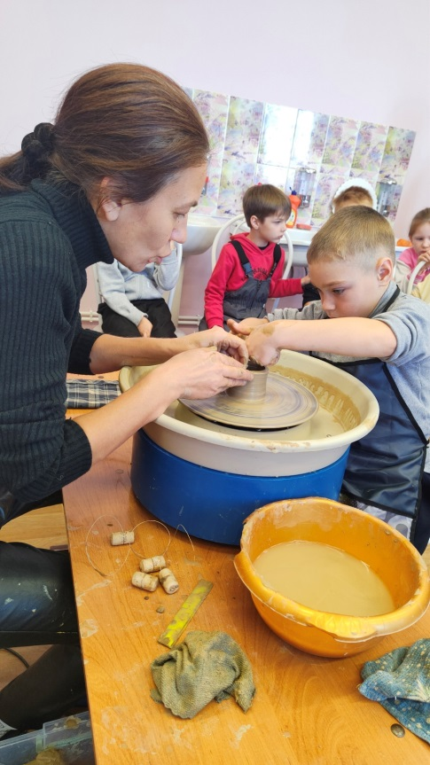
Во время выезда в школы Назаровского района, проходят не только выставки, а так же
организовываются мастер-классы по лепке из глины и работа на гончарном круге.

Slide 9
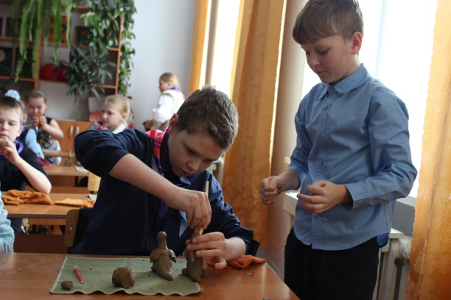
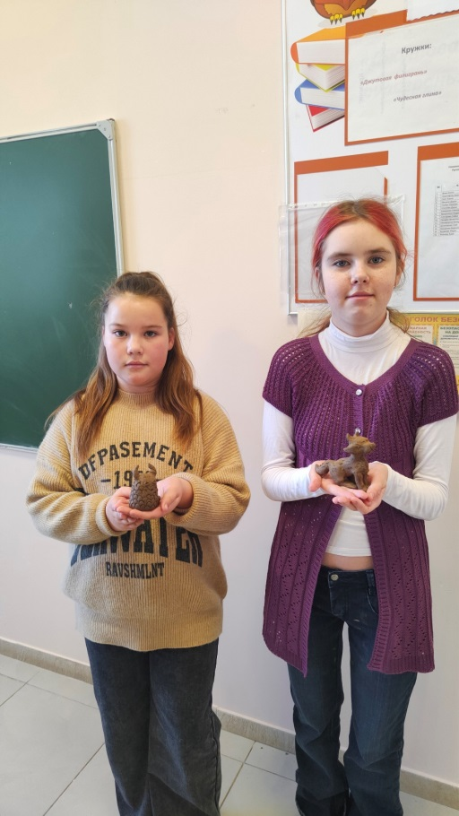
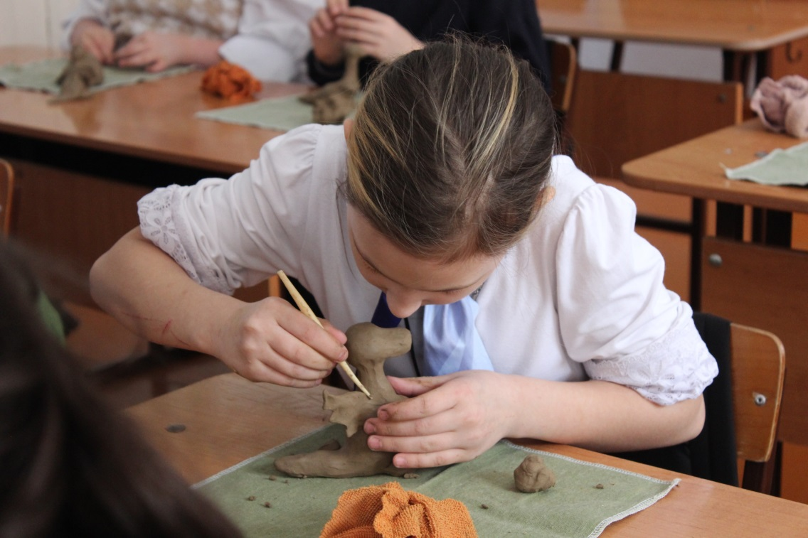
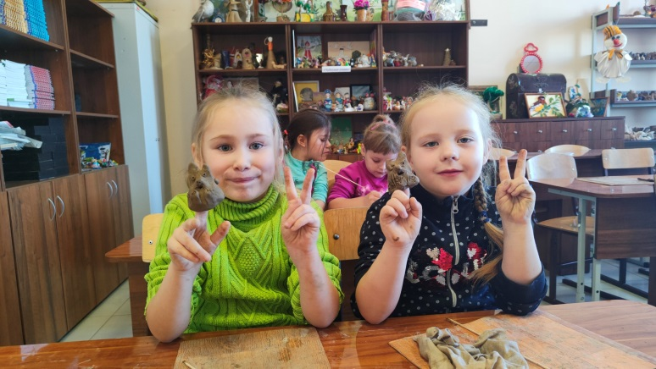
Особый интерес у ребят вызвала лепка из глины. Суть лепки заключается в
формировании изделий, своими руками, используя пальцы
для создания формы.

Slide 10
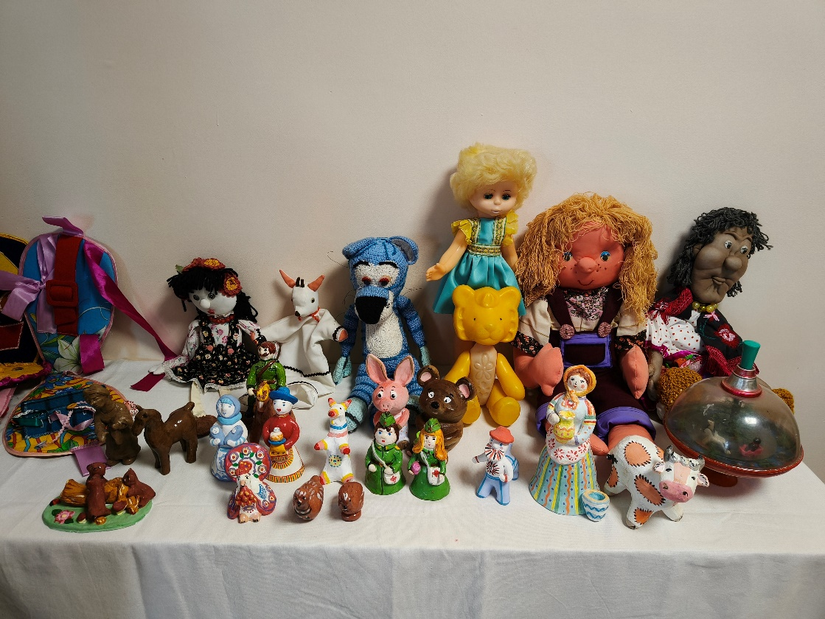
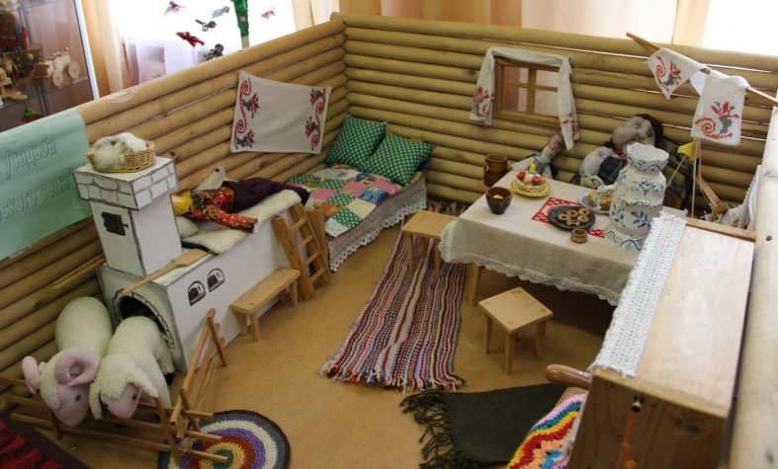
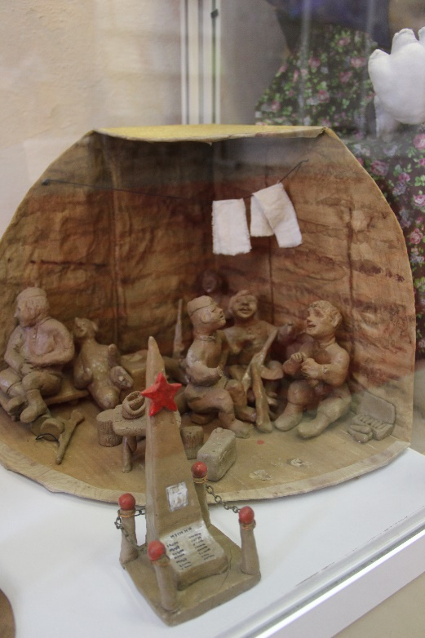
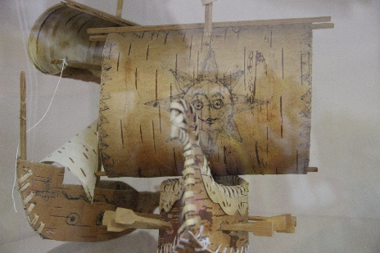
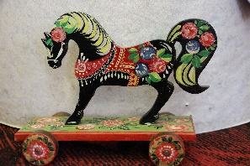
Всего в течение года передвижную выставку Музея сибирской игрушки посетили 280 учащихся
Назаровского района. 120 школьников приняли участие в мастер-классах по изготовлению игрушек
из глины, некоторым из них довелось посидеть и поработать за гончарным кругом.
В будущем мы планируем продолжить наш музейный десант, не только в школах Назаровского района, но и
за его пределы.

Slide 11
Спасибо за внимание!

